Slide 1
子育て支援の取り組み ーママの互助ー
公益財団法人 甲南医療センター 耳鼻咽喉科
小池 雪絵、橋本 裕依子、水本 真理愛、原 真貴子

Slide 2
職場の背景
神戸市東灘区＝人口21万人、都市部
神戸大学病院まで車で30分
私立、417床、医療センター
26診療科、167医師（研修医含） （男/女：93/74人、うち時短勤務：3/17人）
3つの路線の各最寄り駅から職員・患者共通の送迎バス
周辺に駐車場は少ないが、約1.5万円/月で個人契約可
院内保育所なし（過去にあったが、採算や人手確保できず廃止）
耳鼻科常勤スタッフは4人
当院
神戸大学病院

Slide 3
常勤スタッフの構成 ー全員女性、未就学児あり、時短勤務を希望せずー
職位 | 卒後 | 配偶者 | こども | 実家との距離 | 通勤手段
部長 | 17年 指導医 | 公務員、月5回当直 | 3歳、小3、中１ | 車で10分 | 徒歩
医長 | 9年 専門医 | 消化器内科医 | 2歳、小1 | 徒歩5分 | 自転車
医員 | 6年 | 消化器外科医 | 2歳 | 車で20分 | 車
医員 | 6年 | 精神科医 | 1歳 | 車で1時間 | 電車・バス
→ お互いにママ女医として助け合う形

Slide 4
仕事と子育ての両立に
重要な４つの要素
両立達成
業務の工夫
周囲の支援
制度上の支援
個人の努力
の大きさは現在の影響度を反映させた

Slide 5
要素１：業務の工夫 ー仕事に余裕をもたせるー
急な欠勤者が発生しても、
業務が許容内におさまるように、
心がけている
業務
A
D
C
B
業務
A
D
B

Slide 6
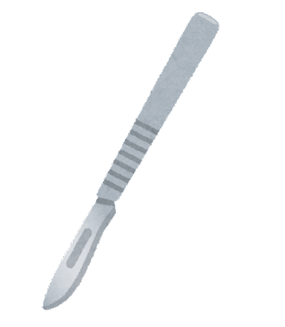
要素１：業務の工夫ー業務を大きくしすぎない策ー
手術枠をめいっぱい使用せず、終業1時間前までの終了を目指す
リスクの高すぎる手術は避けるが、最後まで責任の持てる範囲の手術を積極的に行う
腫瘍や合併症リスクの非常に高い良性疾患手術は神戸大学病院に依頼する
救急部へ、夜間休日は術後合併症を除いて、急な出勤は難しいと理解を得る
ICU当直は家庭環境を考慮し、対応可能なスタッフが担い、1人につき月に1回までにする

Slide 7
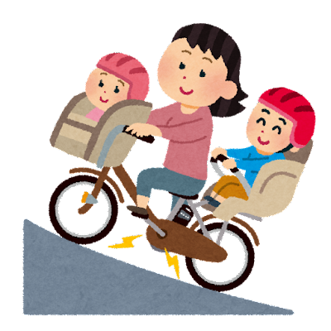
要素２：個人の努力
物理的な努力
親や親戚の近くに住む
定期あるいは臨時のベビーシッターを契約する（高額）
病児保育先を複数確保する
急な欠勤時は外来を優先して出勤し、代替できる手術等は他のスタッフに任せる
長時間、ハイリスクが予期される手術日は、こどもを世話する人を確実に整える
精神的な努力
支えてくれる家族、周囲の人、フォローしてくれた他スタッフへの感謝
スタッフ間のコミュニケーションを欠かさず、家庭事情を自発的に報告する （急病時も理解を得やすい）
緊急時でも、他スタッフの負担が大きくなりすぎないように配慮する姿勢

Slide 8
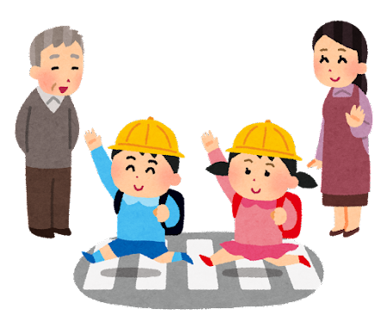
要素３：周囲の支援
他の耳鼻科スタッフが子育てについて理解する（当科では容易）
臨時の人手不足は病院内に周知し、他科の協力を得ている
（耳鼻科疾患の救急停止、外来切り上げ、めまいの内科入院etc.）
神戸大学医学部附属病院で勤務する同門医局員が支えてくれる
ご近所さんと仲良くしておくと、小学生の帰宅トラブル（鍵忘れたetc.）のときに助けてくれる
こどもの同級生の保護者とも連絡先を交換しておくと、助けてくれる（警報発令が解除された時に遅れて登校するときetc.）

Slide 9
要素４：制度上の支援
公的制度
産前6週、産後8週休業 （労働基準法第65条）
育児休業：原則として子が１歳になるまで。保育所などに入所できない場合に限り、子が１歳６か月まで（再延長で２歳まで）延長できる （育児・介護休業法）
現役での日耳鼻専門医取得を目指す場合、最大10か月間、出産育児での休業が可能
神戸市認可保育所なら、保育料が0‐2歳児は第2子で半額、第3子で無料。3歳児以上は保育料無料かつ第3子なら副食代（おやつ・おかず代）も無料
私的制度（当院）
3歳まで保育所手当あり（保育料の半額、一家族につき最高4万円）
子育て中の女医は原則として当直を免除される（当科は3人が各1回/月のICU当直を担当、外科系宿日直とは別）
希望者は時短勤務や、15分刻みで前後に勤務時間帯をシフトするフレックス制度あり

Slide 10
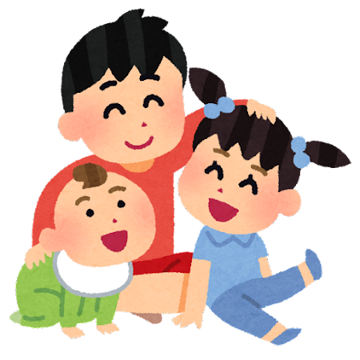
子育て支援の実際
子育てと仕事の両立：良い点
子育てと仕事の両立：問題点
スタッフ全員がママであることについて
ハラスメント防止のために

Slide 11
子育てと仕事の両立：良い点
限られた時間内での無駄な仕事を省略し、業務効率が改善した
小児患者の診察がうまくなった
患者の保護者への理解・配慮ができ、信頼を得やすくなった
仕事をすることで育児のストレスが軽減される
自分のこどもが急病の時、上気道炎・中耳炎が多いので的確に対応できる

Slide 12
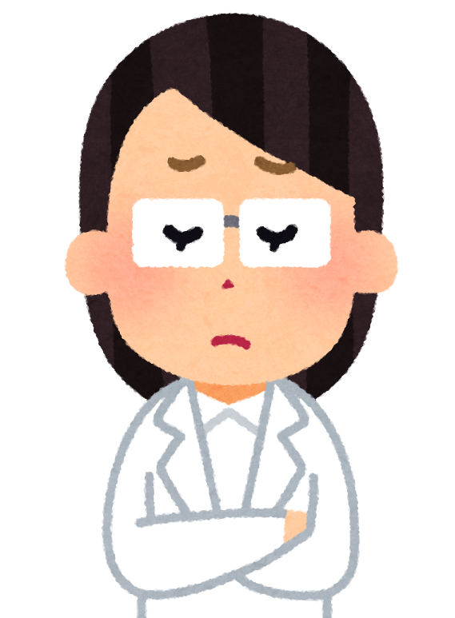
子育てと仕事の両立：問題点
こどもの急病に振り回され、仕事に集中できない
お迎えの時刻までに仕事を切り上げるため、夕方は焦りがち
時間内に仕事が片付かず、残務（特に書類仕事）が増えた
土日や緊急時、子守の調整なしには簡単に出勤できない
講演会・学会に容易に出席しにくい（COVID19でWebinarが増えて助かる）
試験勉強、学会発表準備、論文作成の時間を十分に作れない
特に女性は自身のためだけの長期留学のハードルが高い（配偶者と同時に留学するか、配偶者の留学のために休職しがち）

Slide 13
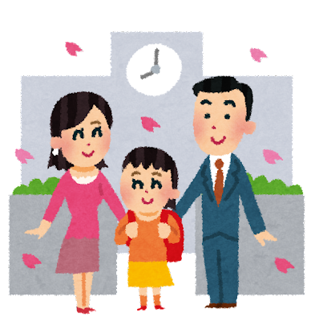
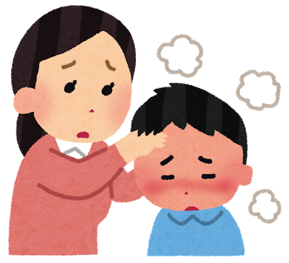
良い点 困る点
スタッフ全員がママであることについて
緊急時に平等に助け合える
互いに理解しあえる
職場の同僚＝ママ仲間として、育児の情報共有、知恵袋になれる
先輩の働き方が後輩の身近なロールモデルになる
全員が常にこどもの急病でピンチになるリスクを背負っている
保育所や学校の行事日程などがスタッフ同士で重複すると、人手不足になりやすい

Slide 14
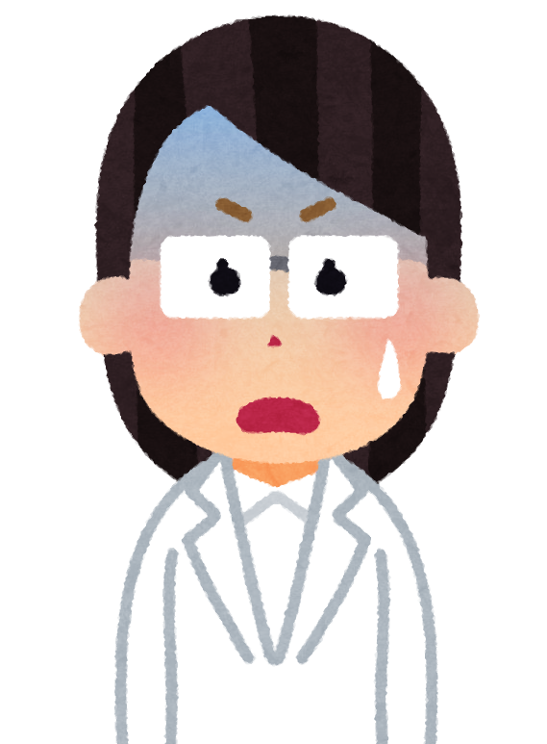
ハラスメントについて
同じママ同士で平等だと自覚し気をつけていても、ハラスメントは起こり得る（先輩→後輩、後輩→先輩 どちらも）
10年以上の世代間ギャップは、望まなくても仕事や育児に対する認識の差をもたらす（イメージ：今の時代は・・なのに、私の頃は・・だったのに、なぜこの気持ちがわからないんだろうetc.）
先輩に気を使って休みが取りにくい
後輩の負担を軽減しようとして先輩が無理をしてしまう

Slide 15
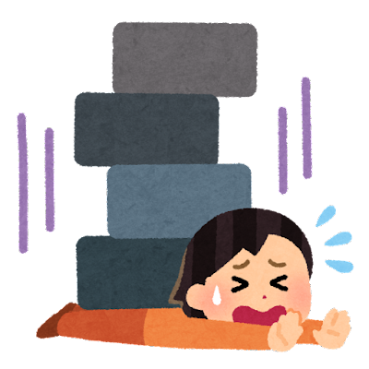
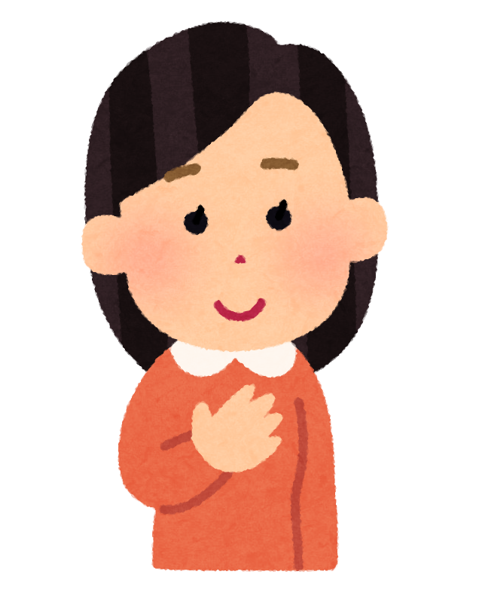
ハラスメントを防ぐために
世代間の認識の差は当然あるものとして、同じ考え方を強要しない
お互いの家庭事情を含めて立場を尊重し、業務を無理強いしない
相手が困っているときに、積極的に手を差し伸べる
コミュニケーションをよくとるように心掛け、お互いの考え方を知る
後輩が遠慮なく休みをとれるよう、先輩から率先して休む
自分ができる業務の限界をきちんと伝え、抱え込まずに先輩を頼る

Slide 16
まとめ
当科は常勤スタッフ4人全員が保育所を利用するママで、お互いに助け合いながら、業務に取り組んでいる
仕事と子育てを両立させるには、業務の工夫、個人の努力、周囲の支援、制度上の支援の4要素が欠かせない
仕事と子育ての両立には良い点も問題点もあり、それらの多くは今後も変わらないが、スタッフ全員が同じママであることを活かして、自分たちにできる業務を積極的に行うことで、地域医療に貢献できると考えている
ハラスメントは起こり得るが、意識して防ぐことで仕事と子育ての両立が平穏に維持しやすくなる
今後も女医の増加が見込まれるが、ママ女医が現場から離れない工夫が診療科内での人材不足を防ぎ、結果として医師全体の働く環境にも影響しうる
現在の当科は全員ママ女医で成り立つように工夫しているが、今後育児に関わらない医師が共に働く場合、どのような工夫が必要かは検討する必要がある

